Slide 1
第50回米子がいな祭 ボランティア事前説明会

Slide 2
ボランティア担当者紹介
ボランティア担当
中尾 佳之

Slide 3
企画実行本部長挨拶
村上 大輔 企画実行本部長

Slide 4
ボランティアに参加していただく際に
支給させていただくもの
祭Tシャツ・飲み物・ネームプレート

Slide 5
ボランティアに参加していただく際に
熱中症対策をお願いいたします！
水分補給・帽子・首タオル・アームカバーなど…

Slide 6
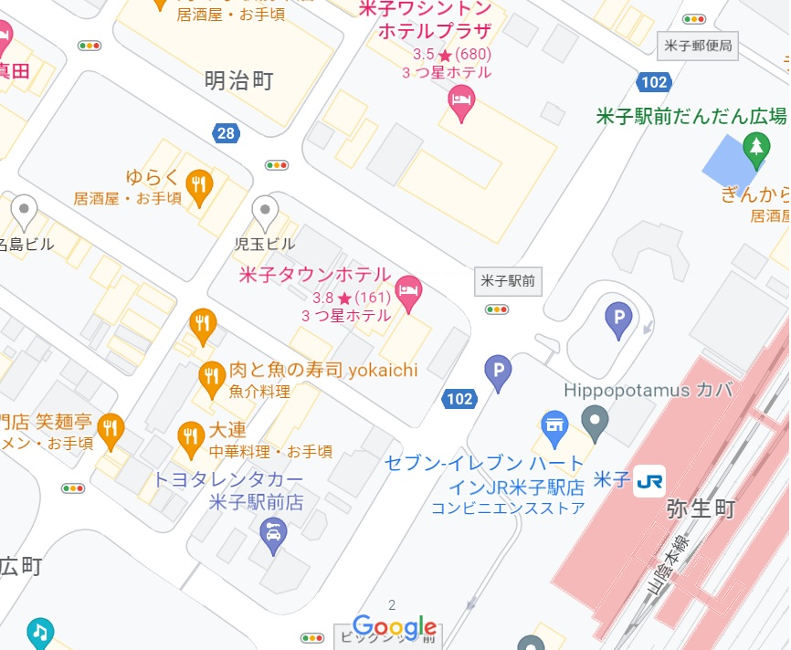
ボランティア集合場所
８/18(金)20:00（規制後）～８/20(日)15:30
受付・本部：米子駅前・メインステージ裏本部

Slide 7
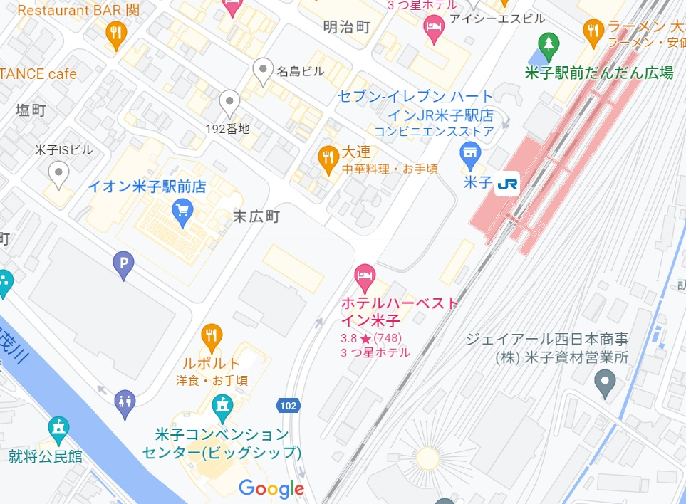
ボランティア駐車場
８/1８(金)20:00～８/20(日)15:30
ビッグシップ前駐車場・駅前イオン駐車場

Slide 8
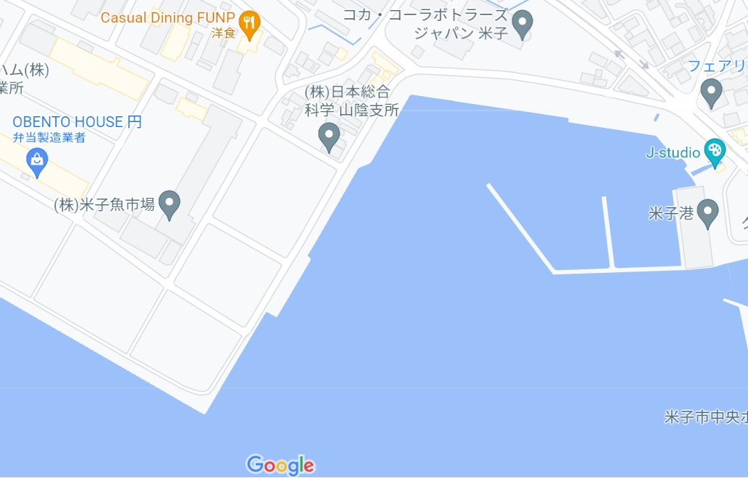
ボランティア集合場所・駐車場
８/20(日)1８:00～22:00(30前集合)
受付・本部：米子港・本部

Slide 9
ボランティア（清掃）
場所：駅前・湊山公園
清掃：ゴミを拾って歩く

Slide 10
ボランティア（イベント・警備）
場所：駅前・湊山公園・米子港
イベント：駅前パレード・ステージイベントのサポート、花火の護岸警備など

Slide 11
ボランティア（MC）
場所：駅前・湊山公園
MC：駅前パレード・ステージの演者の紹介

Slide 12
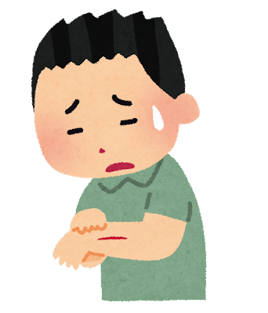
ボランティア（救護）
場所：駅前・湊山公園・米子港
救護：傷病者の対応など
救護

Slide 13
設営・撤収のご協力のお願い
場所：駅前・湊山公園・米子港
設営・撤収：椅子や机、テントなどの設営や片づけなどをお願いする場合がございます。

Slide 14
質問など
疑問・質問などありましたら
info@gainamatsuri.net

Slide 15
ボランティア事前説明会 閉会
ボランティア事前説明会を
終了いたします。
お時間いただきまして、
誠にありがとうございました。

